Slide 1


Проект «Кирхгоф v1.0»
Спикер: Лякишев Алексей

Slide 2



Лякишев Алексей
Студент 2 курса ПНИПУ, ЭТФ АТПП
Выпускник Авиационного
техникума
FullStack-разработчик
Более четырёх лет опыта разработки
встраиваемой аппаратуры и встраиваемого ПО
Владение языками:
С, С++, ASM, Python

Slide 3
Исследования НАУРР 2023
Удельная стоимость интеграции равна 14 176 464 рубля
Максимальная стоимость ООО «ПУМОРИ-СЕВЕРО-ЗАПАД» 111 700 000 рублей
Минимальная стоимость ООО «ЕМС Групп» - 1 926 667 рублей
Источник: https://www.tadviser.ru/index.php/%D0%A1%D1%82%D0%B0%D1%82%D1%8C%D1%8F:%D0%9F%D1%80%D0%BE%D0%BC%D1%8B%D1%88%D0%BB%D0%B5%D0%BD%D0%BD%D1%8B%D0%B5_%D1%80%D0%BE%D0%B1%D0%BE%D1%82%D1%8B_%D0%B2_%D0%A0%D0%BE%D1%81%D1%81%D0%B8%D0%B8

Slide 4
Исследования Академии Technored
2023
Источник: https://www.comnews.ru/content/228017/2023-08-09/2023-w32/lish-158-rossiyskikh-promyshlennykh-predpriyatiy-imeyut-vysokiy-uroven-avtomatizacii-proizvodstva#:~:text=%D0%A1%D0%BE%D0%B3%D0%BB%D0%B0%D1%81%D0%BD%D0%BE%20%D0%B4%D0%B0%D0%BD%D0%BD%D1%8B%D0%BC%20%25D

Slide 5
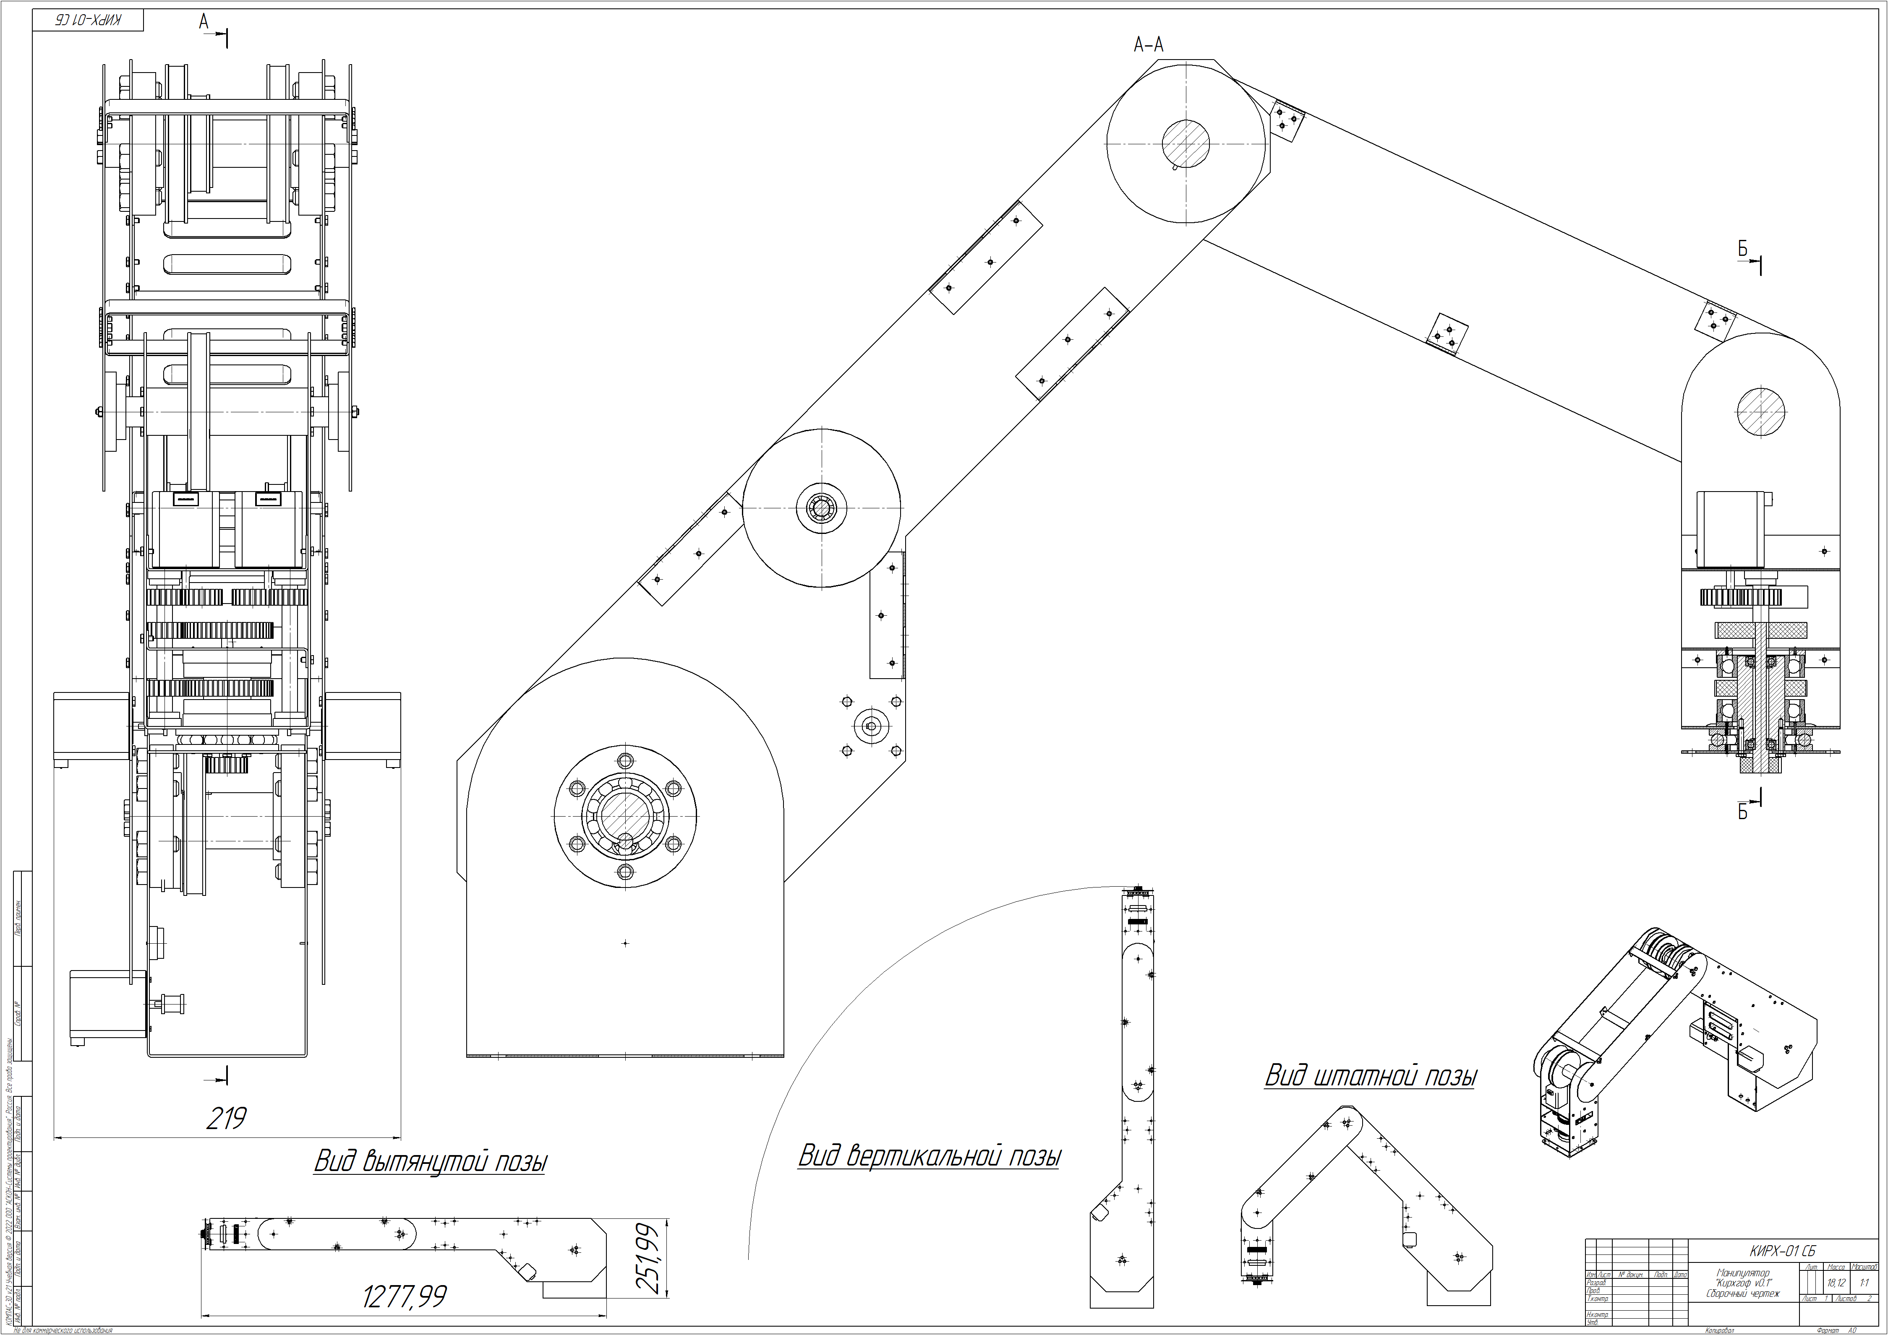
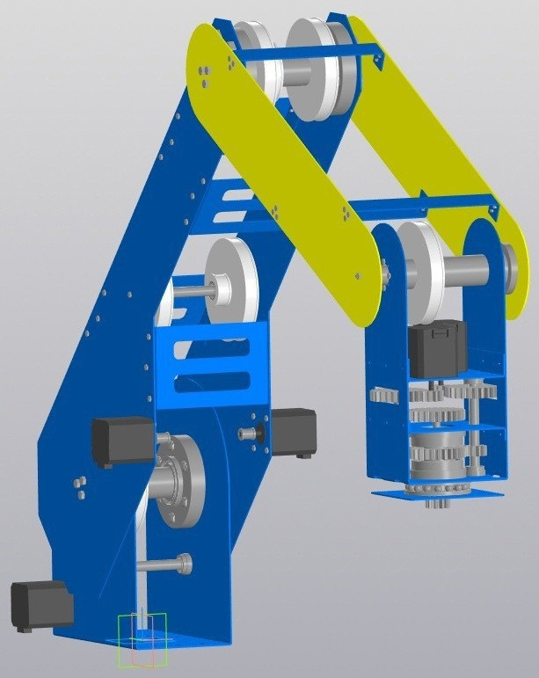
Предлагаемое решение
Наш продукт:
Робот-манипулятор
«Кирхгоф v1.0»
Основные функции и характеристики:
При нормальных условиях
перемещать груз до 8 кг
Интуитивный интерфейс программирования
Лёгкая конструкция (до 20 кг)
Низкая цена

Slide 6
Технология и научная новизна
Произведённые запросы ФИПС:
Робот-манипулятор из листовой
стали (2);
Робот листовая сталь (21);
Робот из листовой стали (21);
Манипулятор из листовой стали (25);
Манипулятор листовая сталь
Лёгкий робот (227);
Робот пищевой промышленности (19);
Манипулятор пищевой
промышленности (23);
Машина из листового металла (430);
Робот (1050/3506);
Прямые аналоги отсутствуют
Наш продукт:
Робот-манипулятор
«Кирхгоф v1.0»

Slide 7
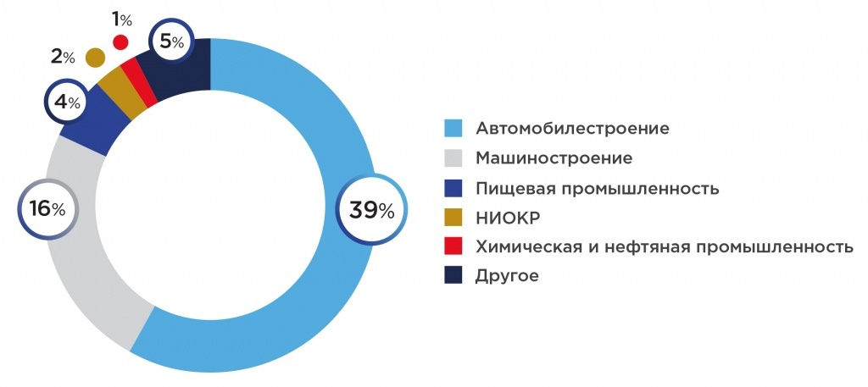
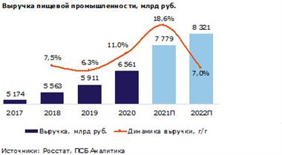
Целевой потребитель
Продажи промышленных роботов в России по отраслям в 2018 – 2019 гг., %
Источник: НАУРР и https://www.tadviser.ru

Slide 8
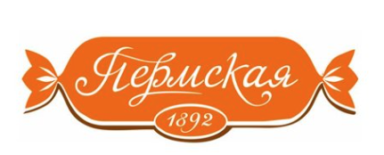






Целевой потребитель
- В2В
Производители напитков
Производства с вакуумной
упаковкой
B
Интеграторы
Агрегаторы
Прочие дистрибьюторы
и дилеры
C
A
Хлебобулочные
предприятия
Кондитерские
фабрики
D
Сортировщики
мусора и отходов
X
Одиночные энтузиасты
Трастовые упр. компании

Slide 9
Рынки робототехники
41 млрд.дол.
11,2 млрд.дол.
13,8 млрд.дол.
5,7млрд.дол.
В2С
В2В
Промышленные
роботы
Робототехнические
комплексы
Сервисные роботы
Источник: https://robotunion.ru/56integ

Slide 10
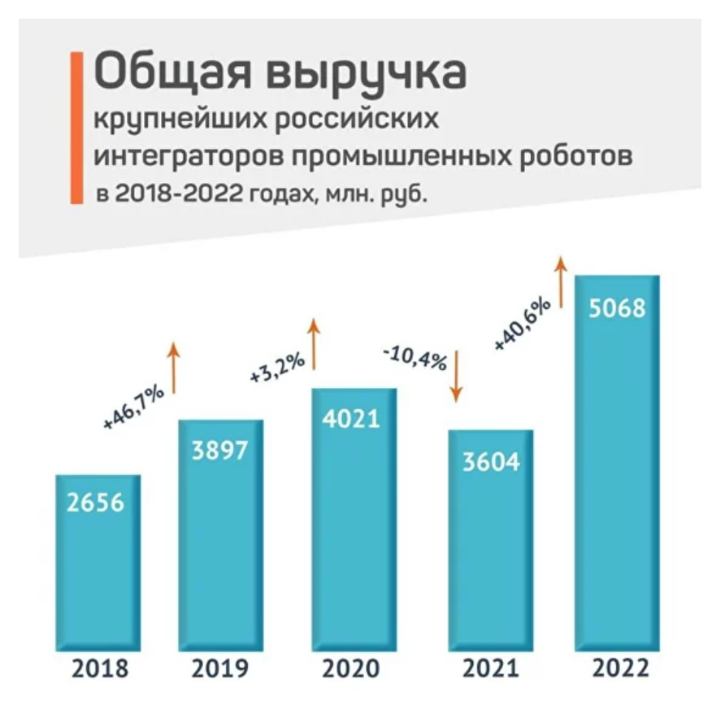
Рынки внедрения робототехники
Источник: https://robotunion.ru/56integ

Slide 11



Анализ аналогов
Критерий/фирма | EQuivalent | Промобот | FANUC | CRP-Robot
Название модели | Кирхгоф | Promobot M | FANUC CR-4iA | CRP RA21-10
Максимальный вес подъёма, кг | 8 | 13 | 4 | 10
Повторяемость, мм | ±(0,05…0,1) | ±0,05 | ±0,01 | ±0,08
Эксплуатационная температура манипулятора, °C | 0 … 70 | 5 … 50 | 0 … 45 | 0 … 45
Рабочий радиус, мм | до 1200 | 150 … 1300 | 550 | 2118
Потребляемая электрическая мощность, кВт | 2 | от 1,5 до 2,5 | 0,5 | 2-2,5
Скорость перемещения центральной точки инструмента, м/с | 0,2 … 0,5 | 1 | 0,5-1 при мониторинге безопасности | 0,5-1 при мониторинге безопасности

Slide 12

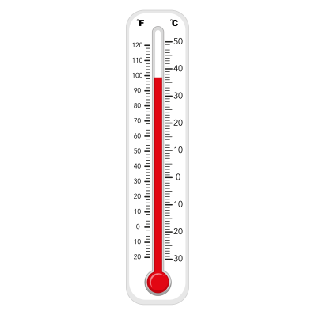


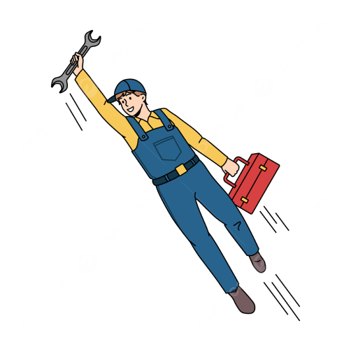
Конкурентные преимущества
Низкая цена продукции
Широкий диапазон рабочих температур (0-70*С);
ВВозможность «ступенчатой»
рреализации проекта внедрения
Низкий вес конструкции
Предоставление бесплатного ремонтного сервиса на 1 год;
- Предоставление заказчику ремонтной документации;

Slide 13
Календарный план проекта
Фаза 1
Фаза 2
Фаза 3
Тест робота
Разработка ПО БУ
Сегодняшний день
До прототипа
Разработка электроники
Тест системы
Разработка схвата
Разработка ПО прог-я
Сертификация
Разработка механики
До релиза
Пробная установка
Коммерческая реализация
Точка
безубыточности

Slide 14
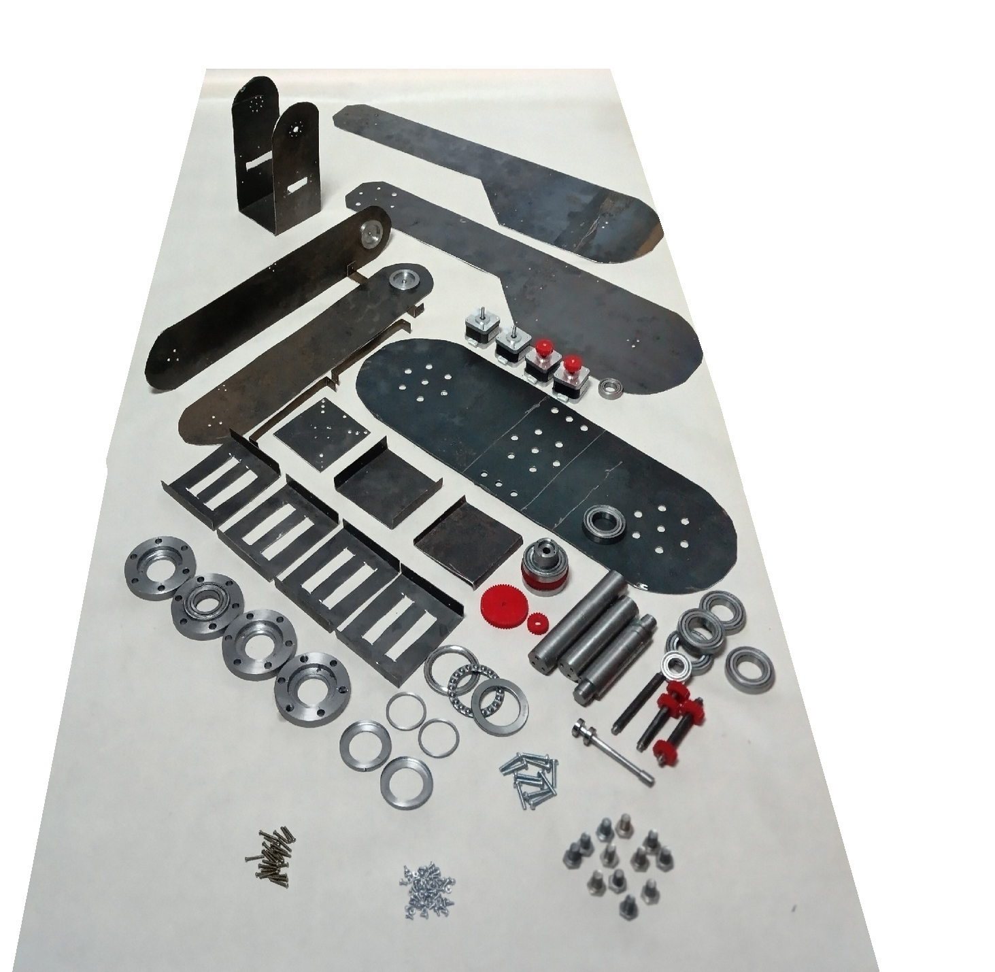
Текущая стадия проекта

Slide 15
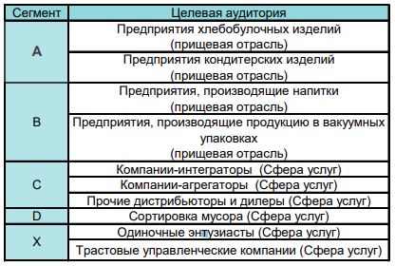
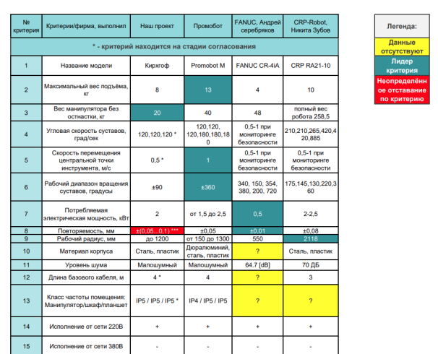
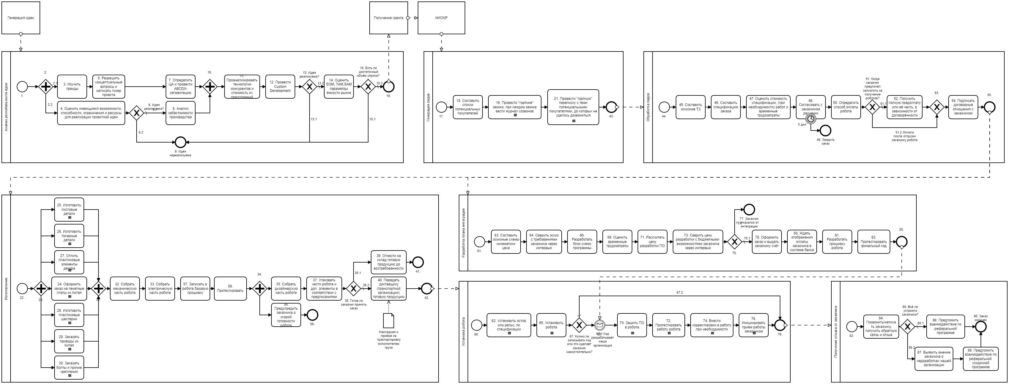
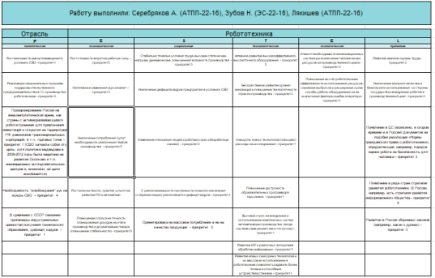
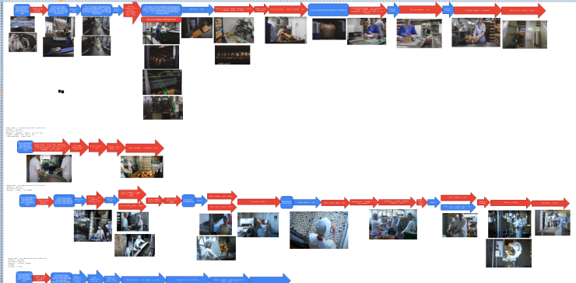
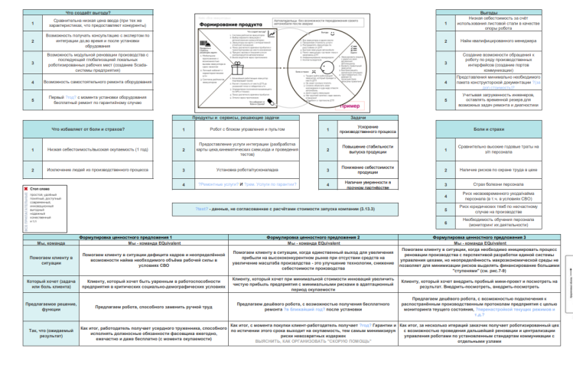
Выполнена аналитика
* * *

Slide 16

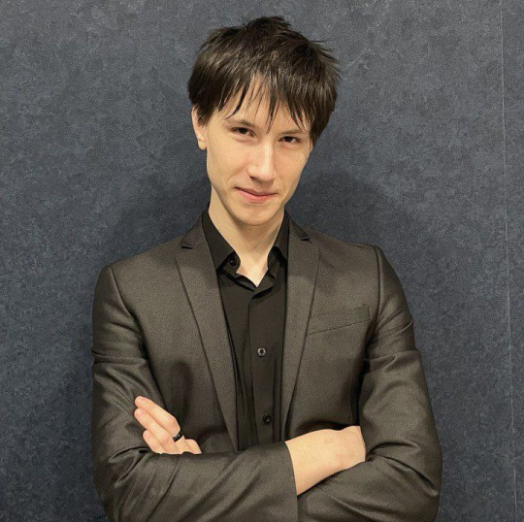
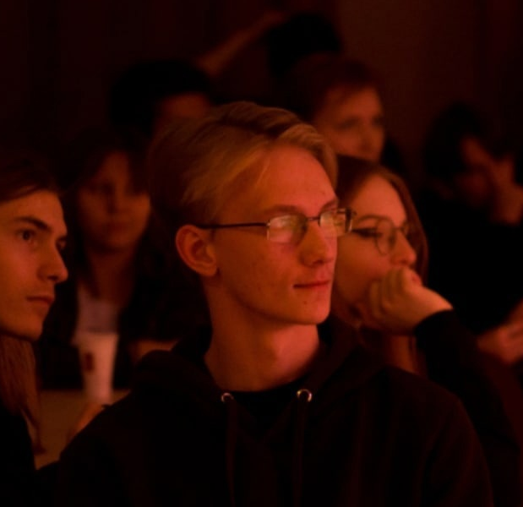
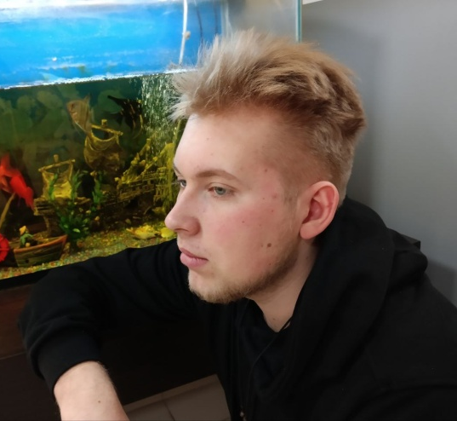
Капитан команды
Алексей Лякишев
студент 2 курса ПНИПУ,
Выпускник Авиационного
техникума (Кр.диплом)
FullStack-разработчик.
Более четырёх лет
Опыта разработки встраиваемых
систем, аппаратуры и ПО.
Владение языками программирования
С, С++, ASM, Python
Сертификаты курсов по программированию STM32, контент-маркетингу, бизнес- и системному анализу, интернет-продвижению.
Александр Горбунов
студент 2 курса ПНИПУ
Механик
Андрей Серебряков
студент 2 курса ПНИПУ
Копирайтер, опыт работы
в Photoshop 1.5 года,
опыт разработки
робототехники 3 года

Slide 17
Благодарим за внимание!
Спикер: Лякишев Алексей гр.АТПП-22-1б

